Slide 1
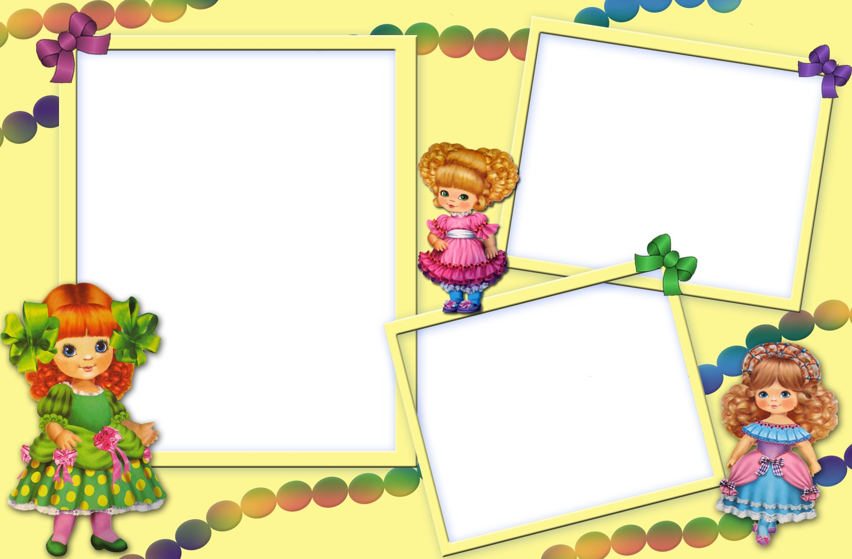
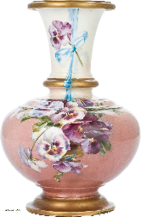
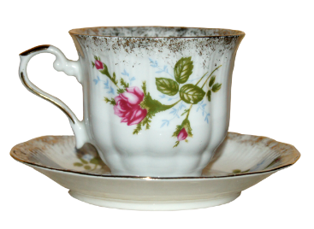
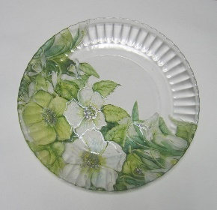
Конкурс «Это
точно пригодится!»
Муниципальное автономное дошкольное
образовательное учреждение
«Детский сад №418» г. Перми
Олым Светлана Валерьевна – воспитатель 1 категории

Slide 2
Краткосрочная образовательная практика
«Красивая тарелочка»
(для детей 6 – 7 лет)

Slide 3
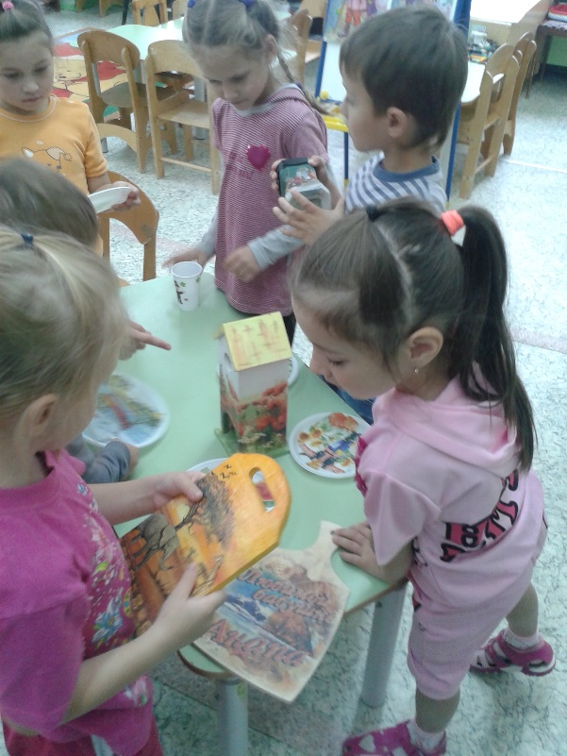
«Он пришел к нам из Китая. Простатою соблазняя. С ним знакомы итальянцы И другие иностранцы»

Slide 4
«Выбираем фон, салфетку
не забудем про тарелку»

Slide 5
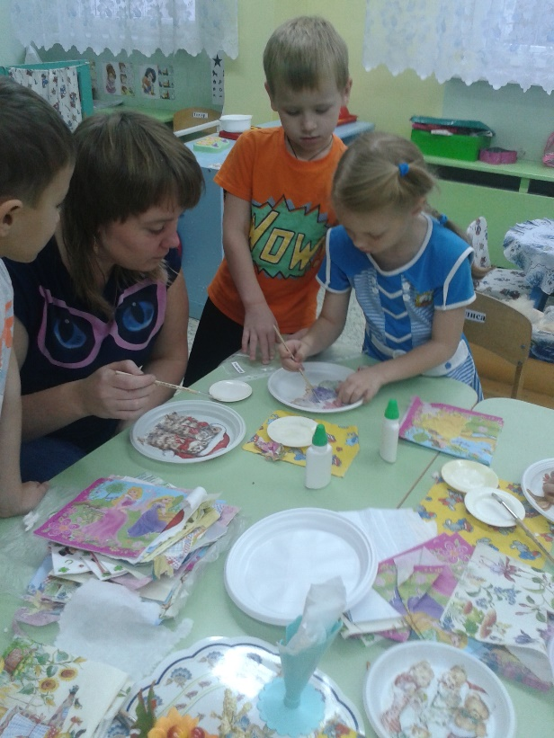
«Фон вначале обеляем. А салфетки разделяем. В край рисунок обрываем. К фону клеем прикрепляем»

Slide 6
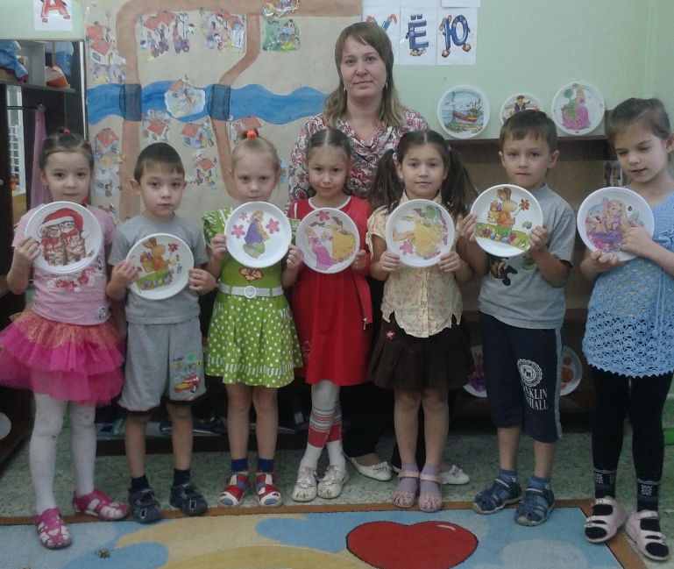
«А потом садимся рядом: "Слушать это - просто класс, про наш высший пилотаж!

Slide 7
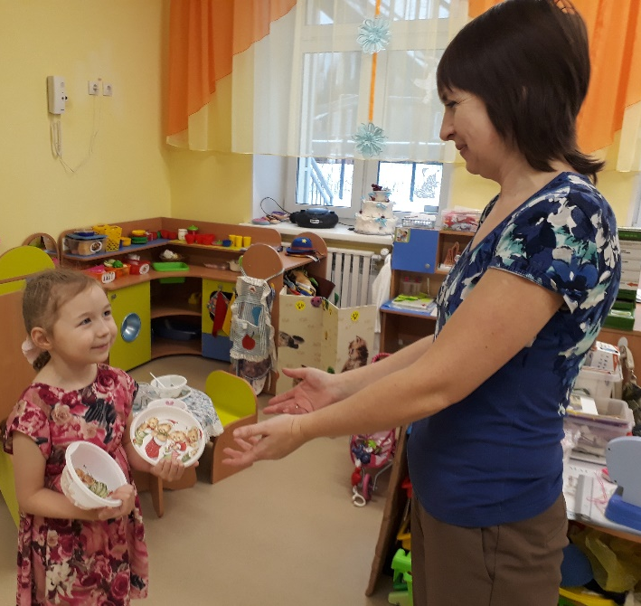
«Вот готова вся посуда: можно и чайку попить, и не стыдно подарить!»

